Slide 1
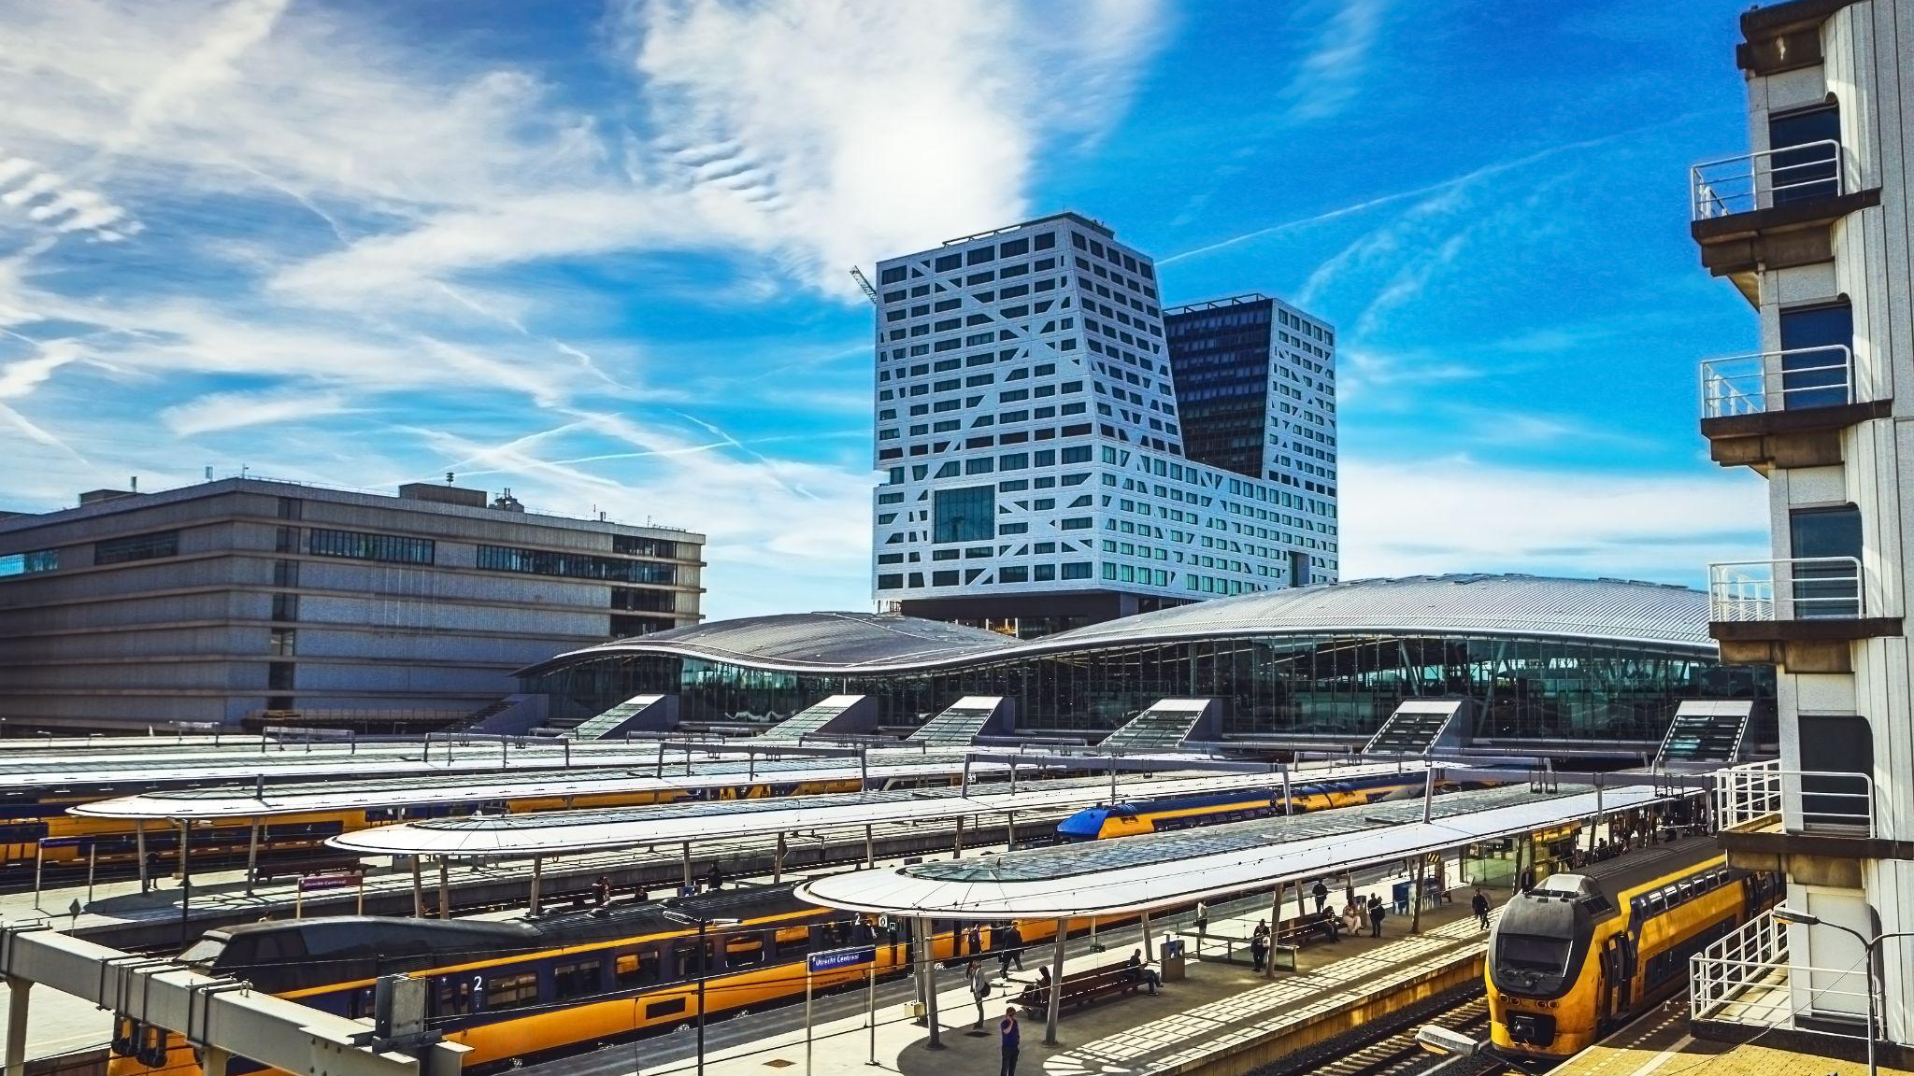


Het maatschappelijk kapitaal van de NS
Dirk Schoenmaker, Erasmus Universiteit
Vecon studiedag, 27 maart, 2026

Slide 2



Agenda:
Integrale Waarde Methodologie
Casus NS
Wat kunnen we er mee?
Aansluiting economie onderwijs:
- Van BBP naar Brede Welvaart
- Maatschappelijke Kosten-Baten Analyse (MKBA)
- Brede of Integrale Waarde van bedrijven

Slide 3
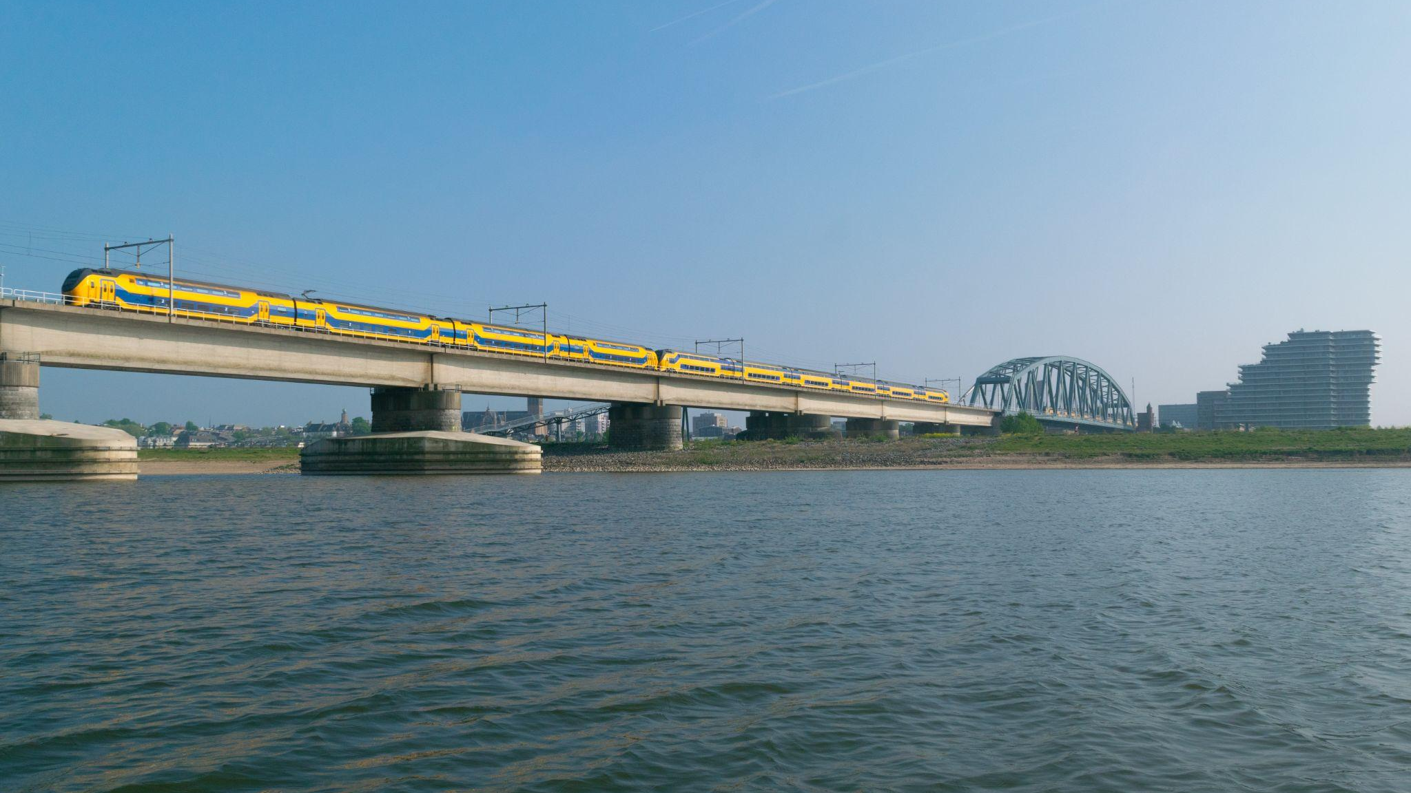
Integrale Waarde

Slide 4
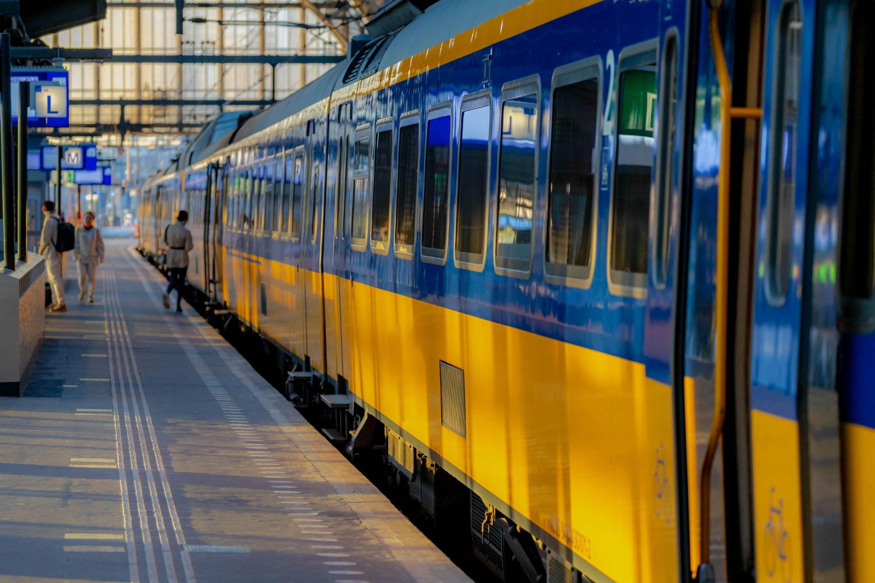
Financiële + Sociale + Ecologische Waarde
Berekening: hoeveelheid x schaduwprijs (Q * SP)
Bijvoorbeeld: 1000 ton CO2 emissies * €214 = €214.000
Integrale Waarde Methodologie
FW + SW+ EW = IW

Slide 5
Integrale Waarde
FW: Ondernemingswaarde
SW
EW
Eigen Vermogen
Vreemd Vermogen
Componenten van S x hun schaduw prijs
Componenten van E x hun schaduw prijs

Slide 6
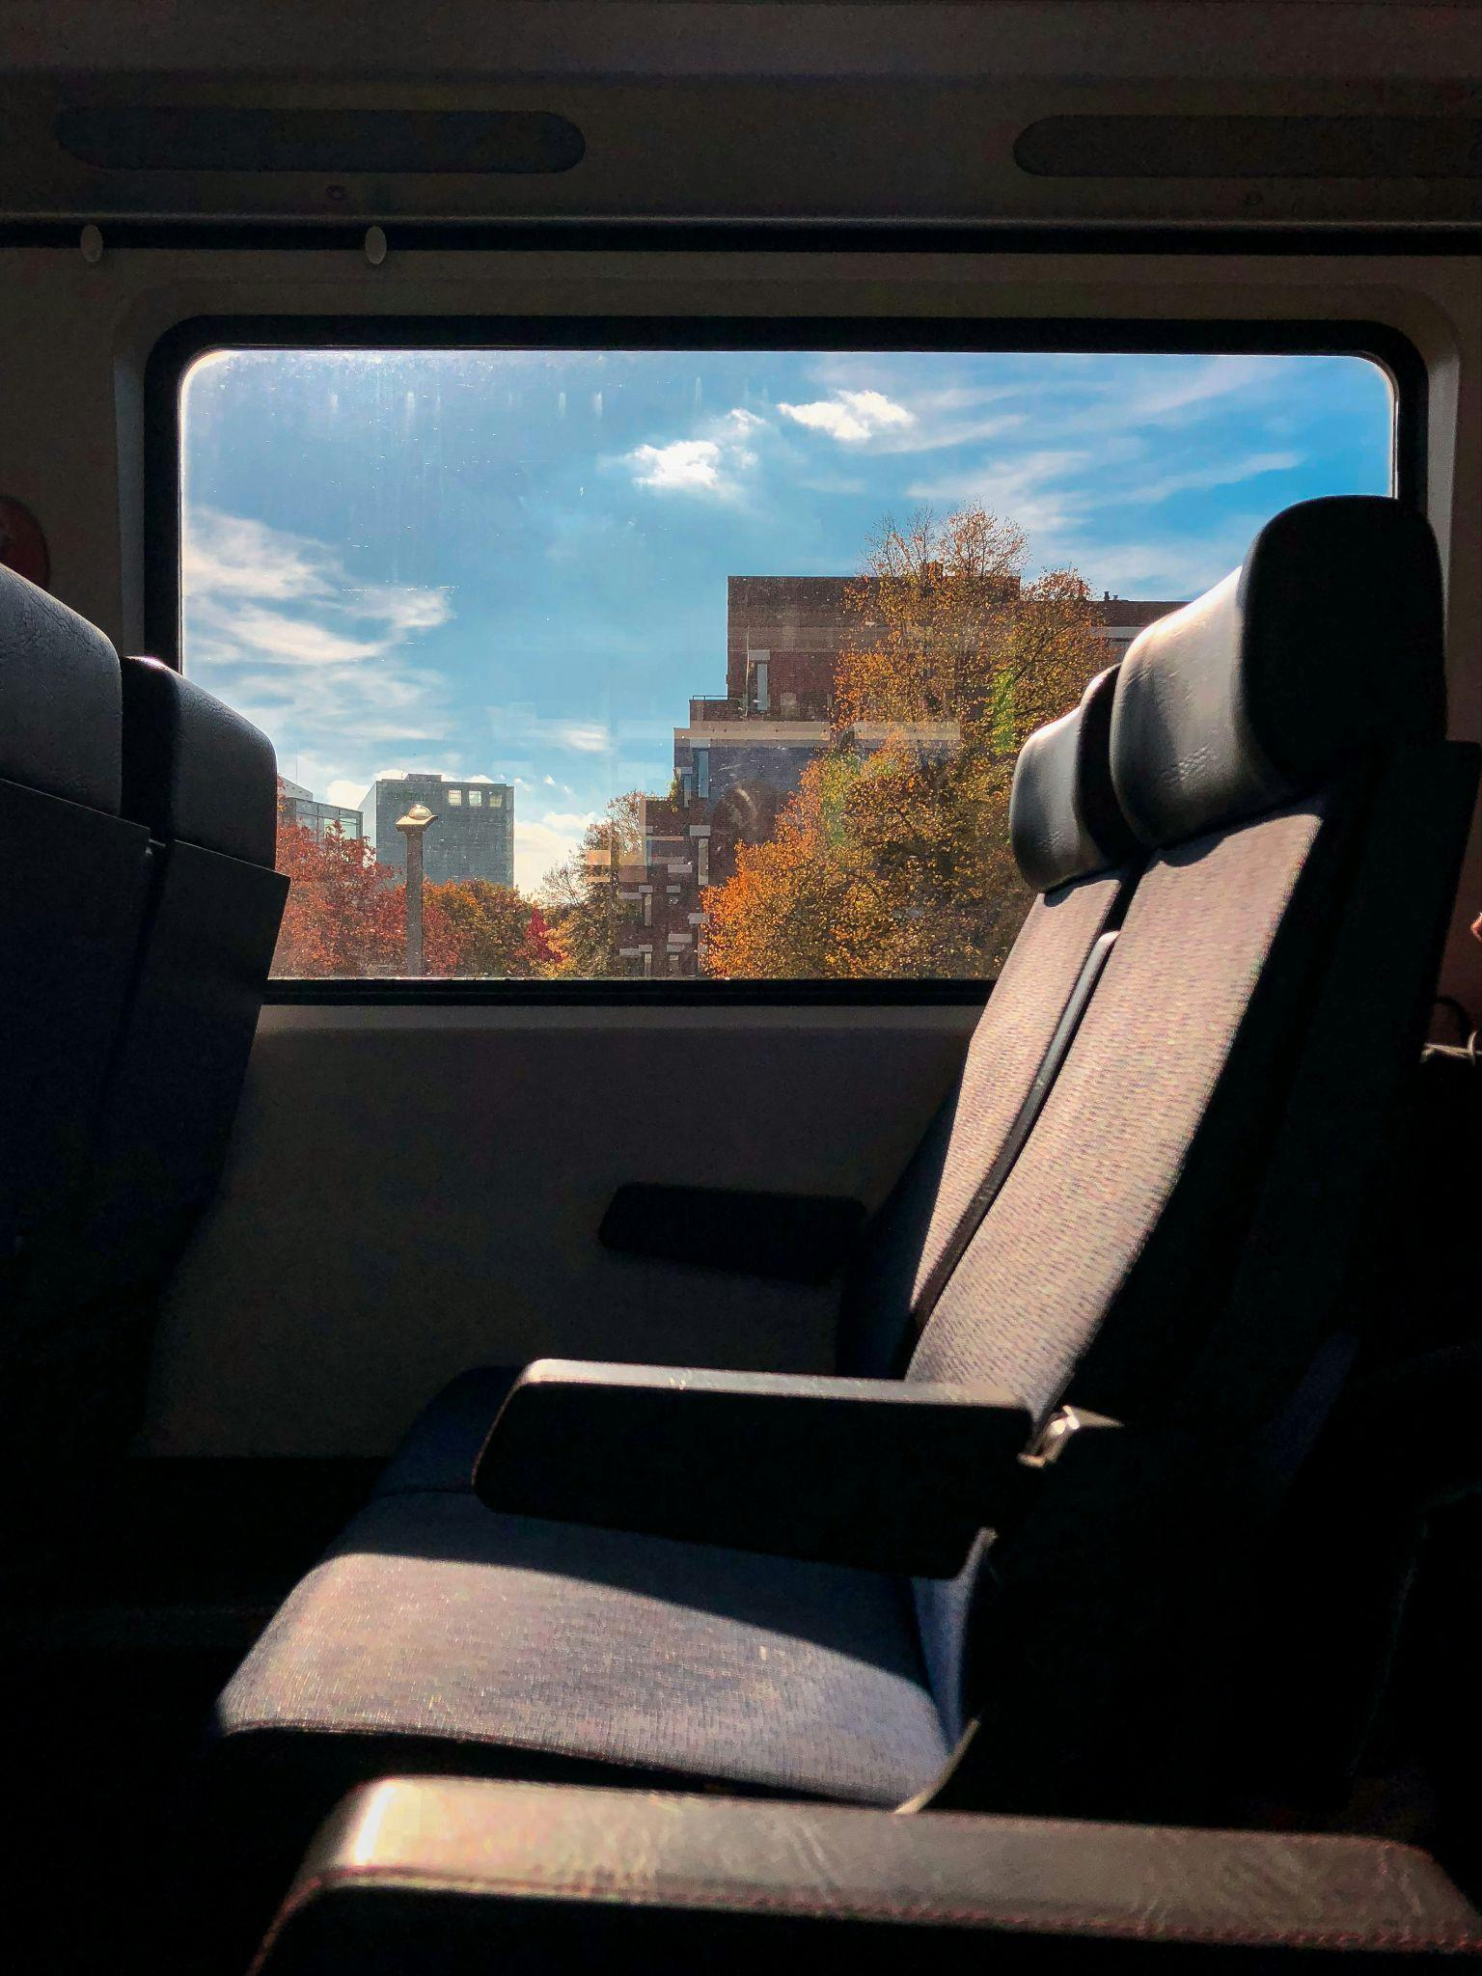
Alles uitgedrukt in eigen eenheden: bijv. CO₂ emissies in tonnen, vervuiling in tonnen, geluidsoverlast in decibel
Jaar 2024
Gebaseerd op: jaarverslag, industrie-schattingen of andere bronnen
Kwantiteit (Q)

Slide 7
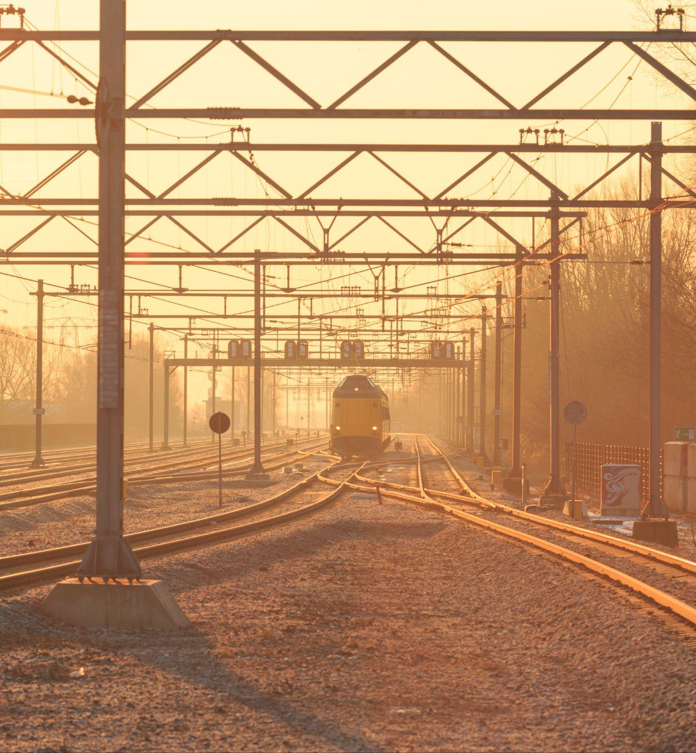
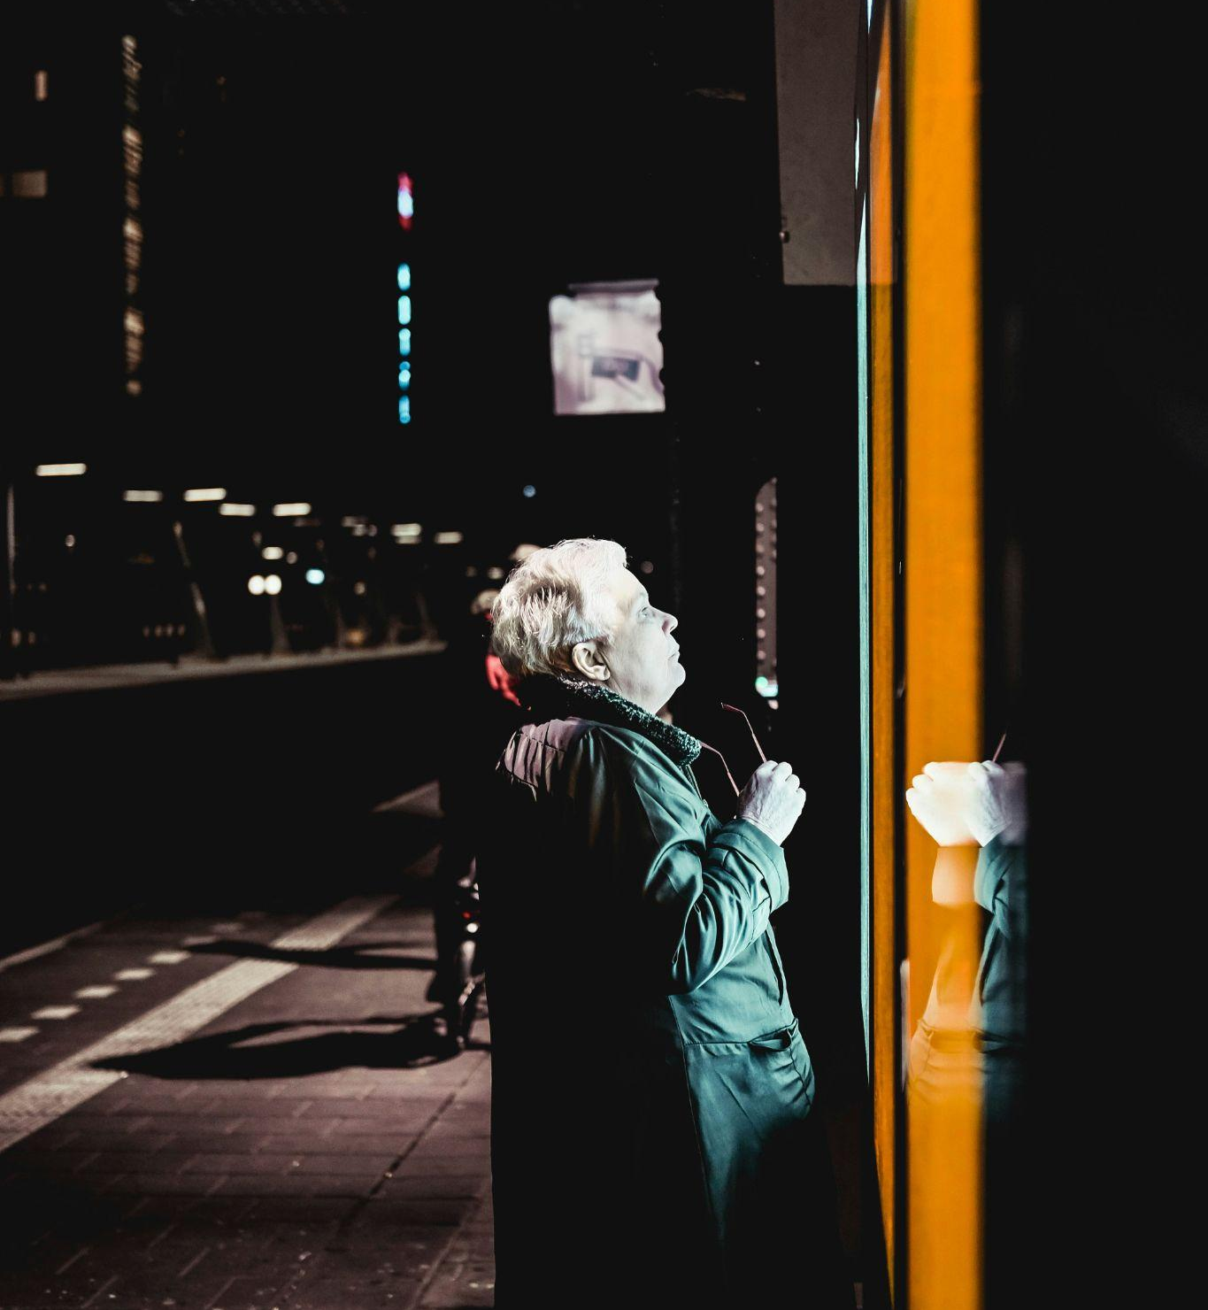
Geschatte werkelijke sociale of ecologische waarde per eenheid (anders dan de marktprijs)
Afgeleid uit wetenschappelijke studies
Schaduwprijzen (SP)

Slide 8
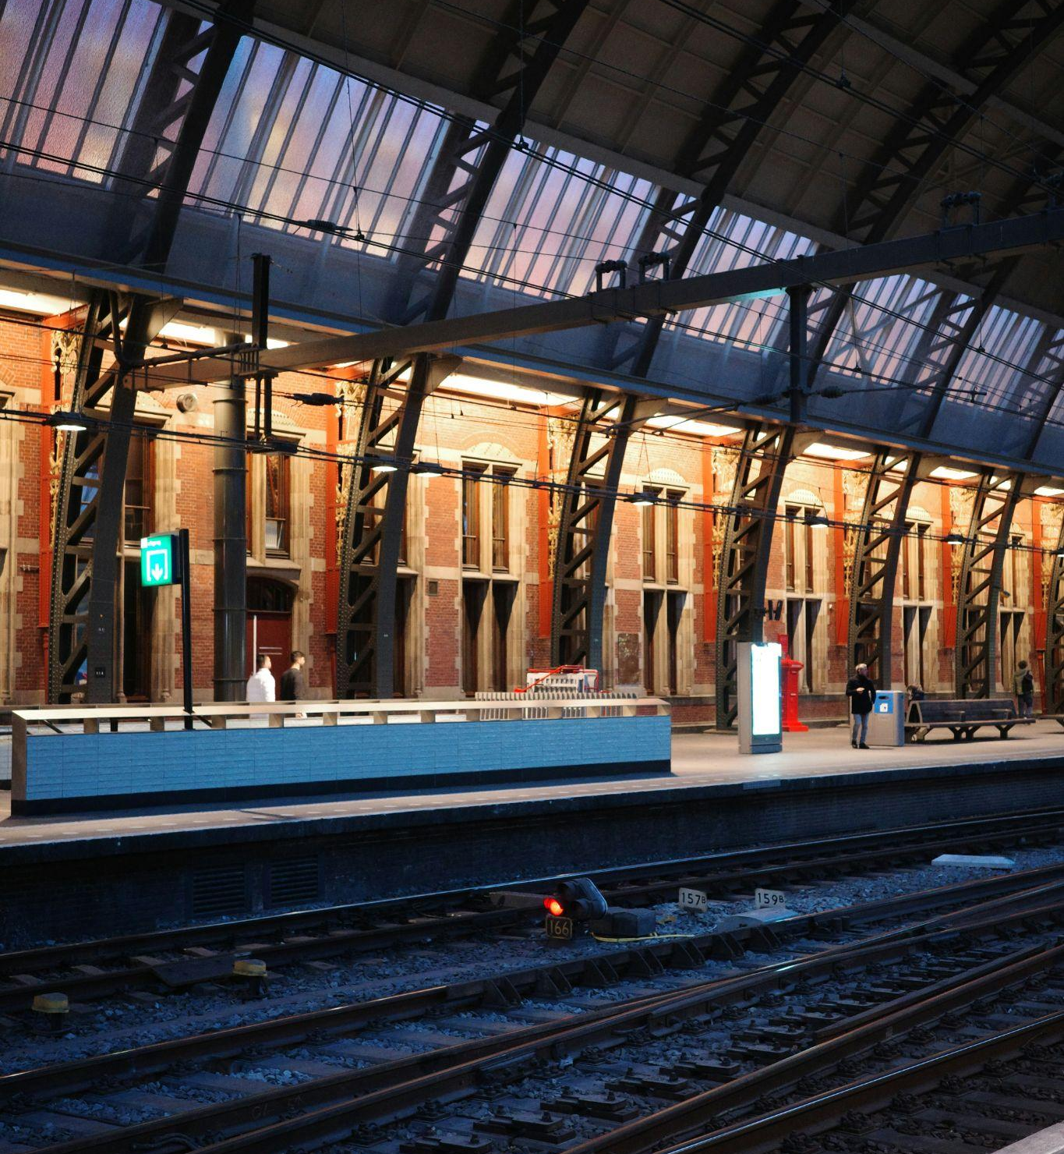
Futureproofing Ratio
Futureproofing ratio =
Integrale Waarde (IW) / Financiële Waarde (FW)
Futureproofing ratio > 1 → het bedrijf heeft netto een positieve (sociale & ecologische) impact op de samenleving
Futureproofing ratio < 1 → het bedrijf heeft netto een negatieve (sociale & ecologische) impact op de samenleving
Futureproofing ratio < 0 → (neg SV + neg EV) > FV -> het bedrijf heeft een zeer onhoudbaar bedrijfsmodel

Slide 9

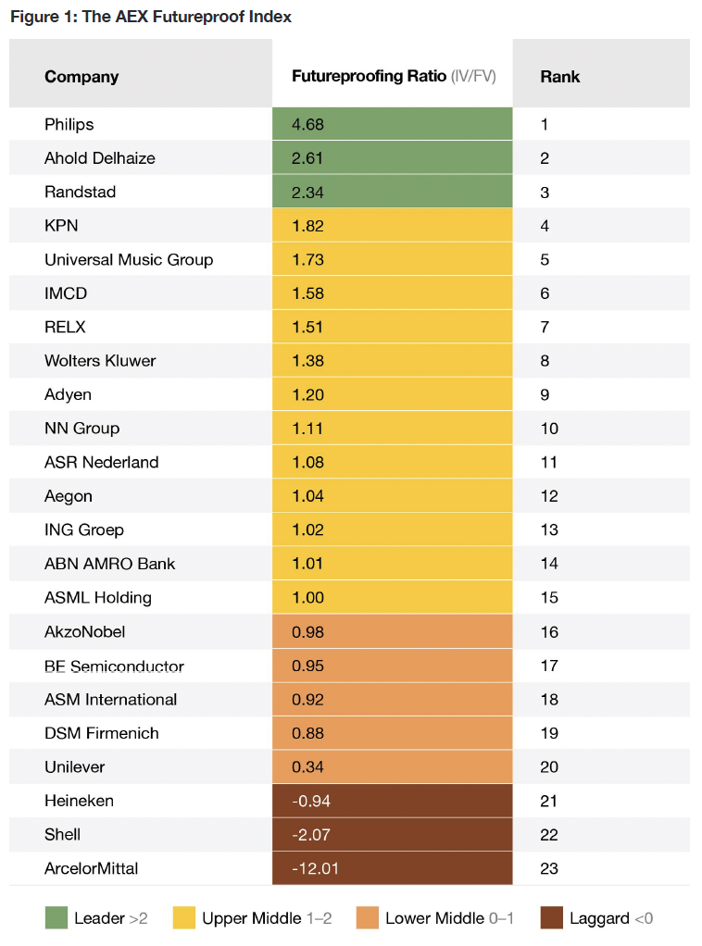

Slide 10
Resultaten NS

Slide 11
Samenvattend
NS levert in 2024 een maatschappelijke winst van €1,33 miljard op, tegenover een financieel verlies €141 miljoen

Slide 12
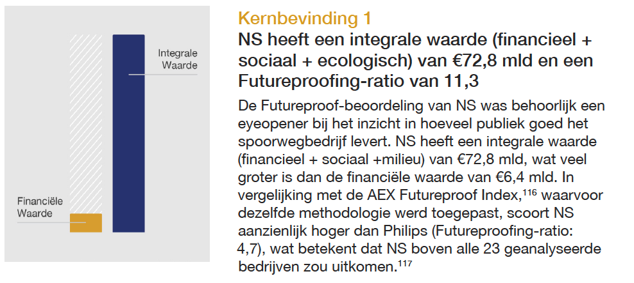
Financiële waarde: €6,4 mld
Integrale waarde: €72,8 mld
Futureproofing Ratio: 11,3
Veel hoger dan nummer één Philips (4,7)

Slide 13
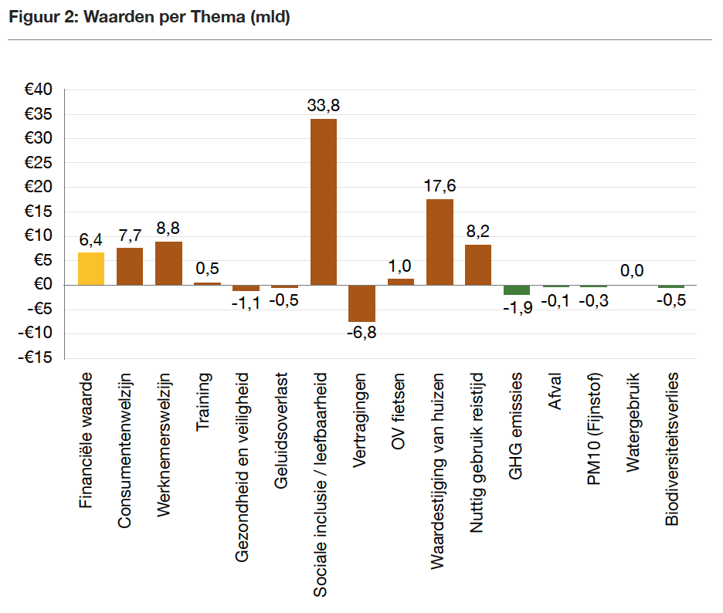

Slide 14
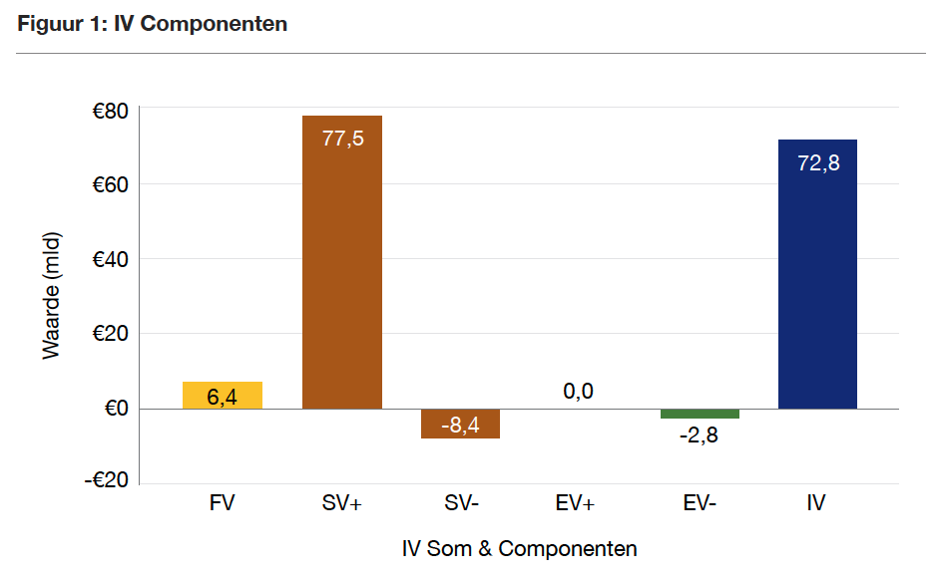

Slide 15
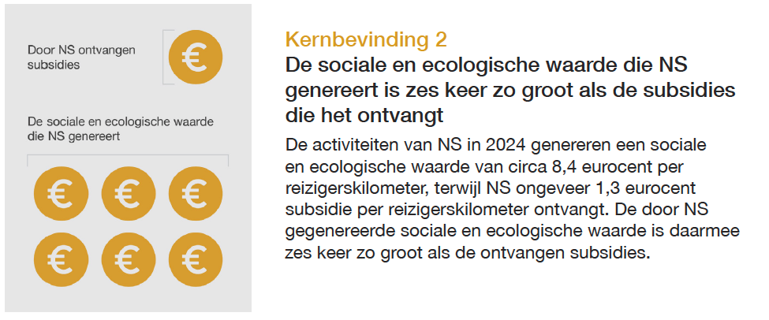
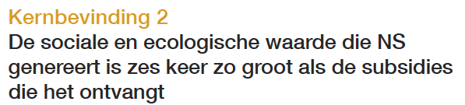

Slide 16
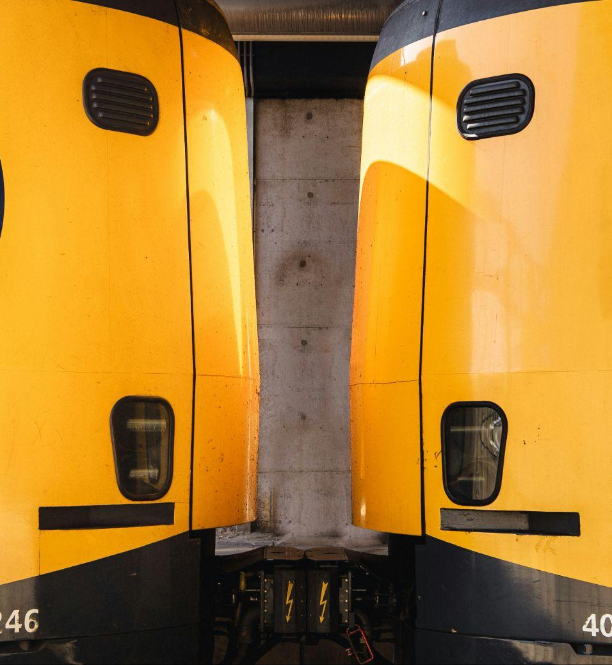
Integrale waarde (zeer hoog) levert andere lens dan bedrijfseconomische waarde (zeer laag)
Wat betekent dit voor openbaar vervoer in Nederland?
Reflectie

Slide 17

Toepassen in economie onderwijs
Van BBP naar Brede Welvaart
Maatschappelijke Kosten-Baten Analyse (MKBA)
Brede of Integrale Waarde van bedrijven
Perspectief leerlingen
- Aansluiten bij hun belevingswereld
- Aansprekende actuele voorbeelden
- Laat hen aan de slag gaan met opdrachten bijv:
* Verschil CO₂ voetafdruk auto – trein – vliegtuig
* Uitrekenen prijs vliegticket incl. schaduw prijs
* Impact van grote bedrijven (Tata Steel, Chemours)

Slide 18
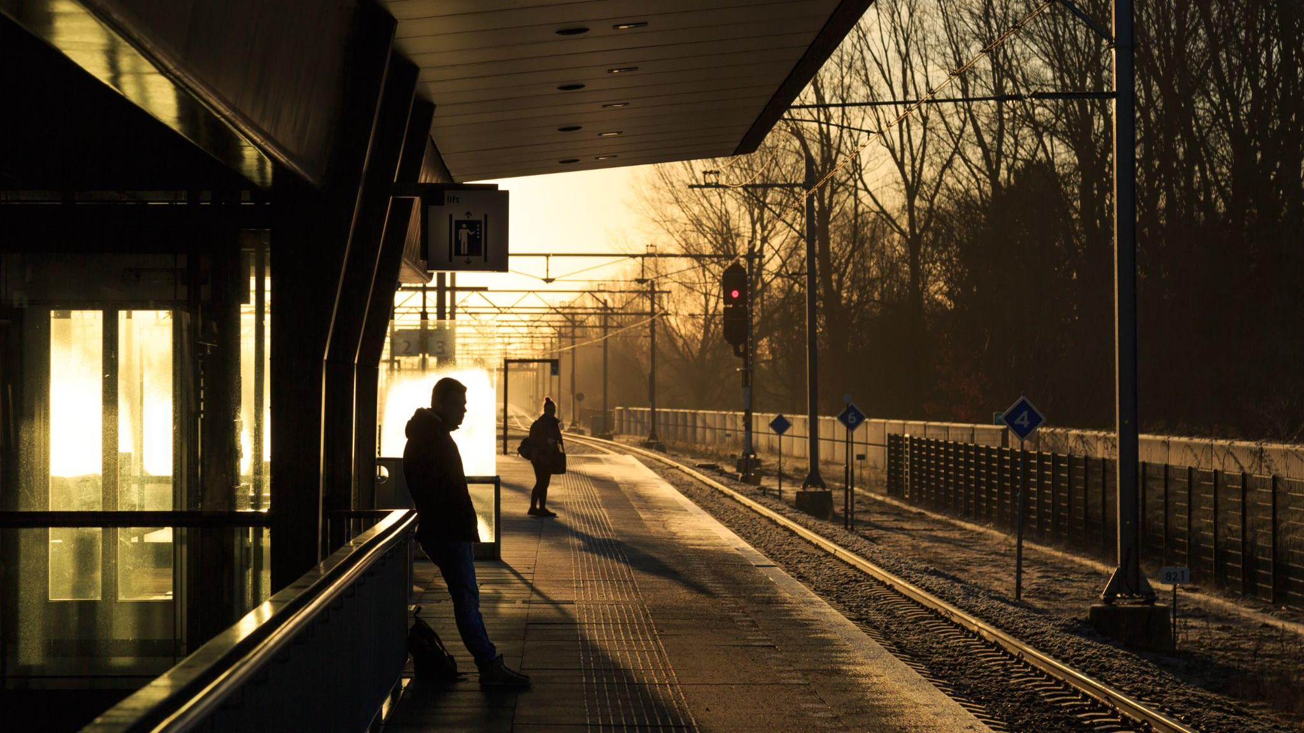
Vragen?

